Slide 1
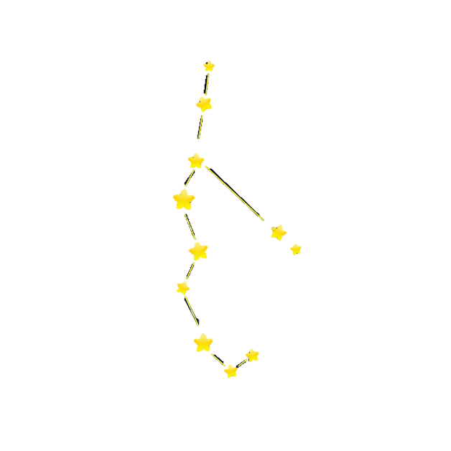
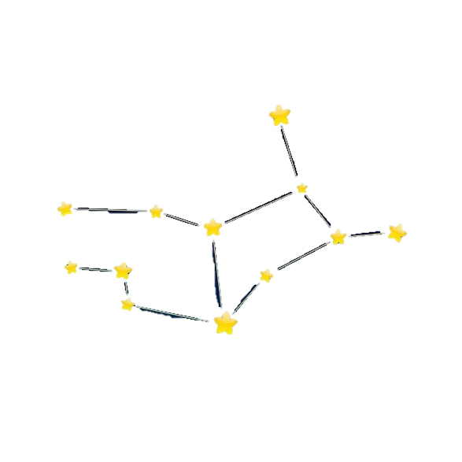
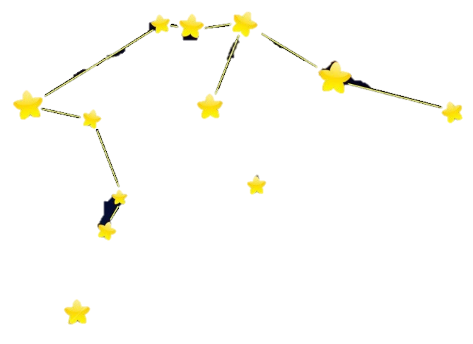
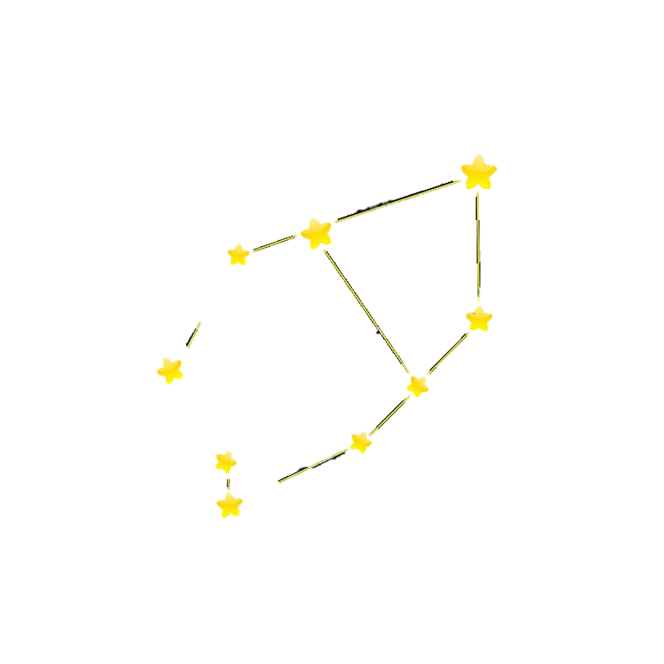
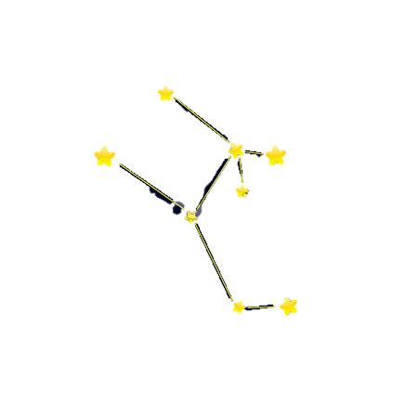
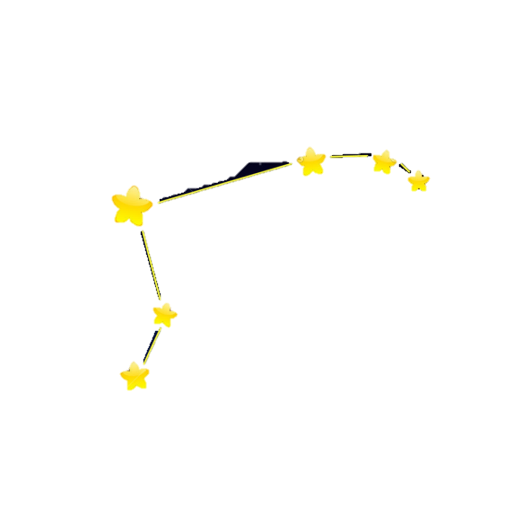
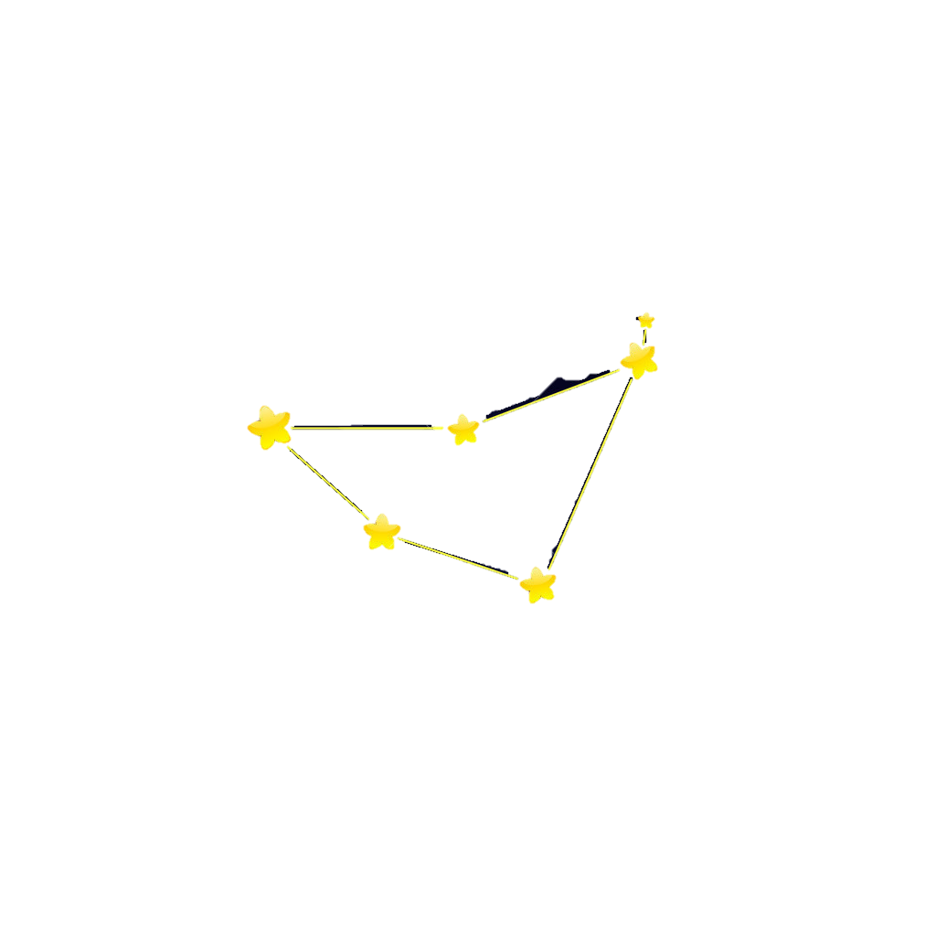
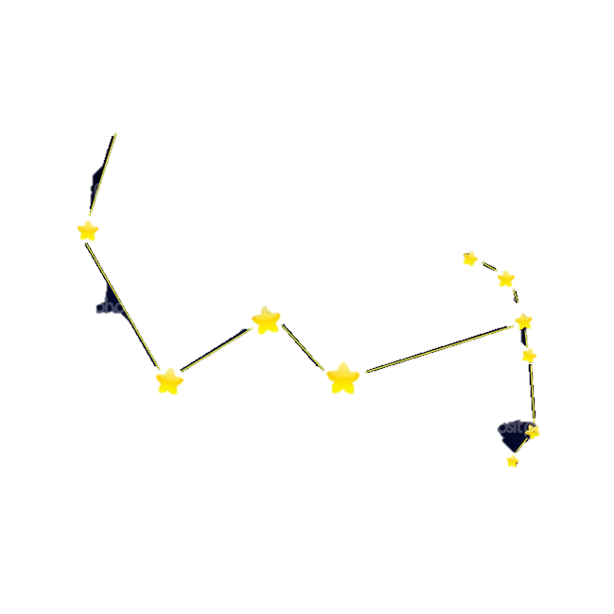
История изучения космоса
Автор проекта: Грандилевский А.И.
Учитель: Шарапова Е.Ю.

Slide 3
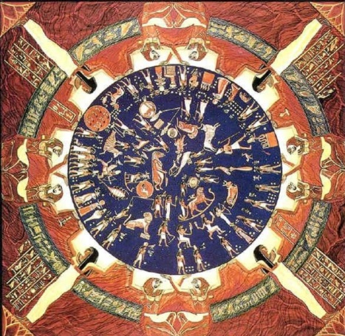
Cириус A-B
Статус: звезда
Класс: двойная звезда
Размер: 1059,2*10⁵¹² км³
Период: Древний Египет
VI до н.э.
IV до н.э.
V н.э.
VI н.э.
X н.э.
XII н.э.
XVI н.э.
XVIII н.э.
XX н.э.
сегодня
Notes:
Шумер и Вавилон
Древний Египет – Сириус
Древний Китай – Зодиак

Slide 4
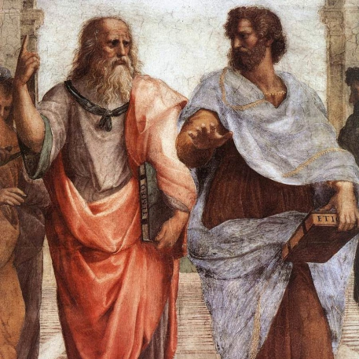
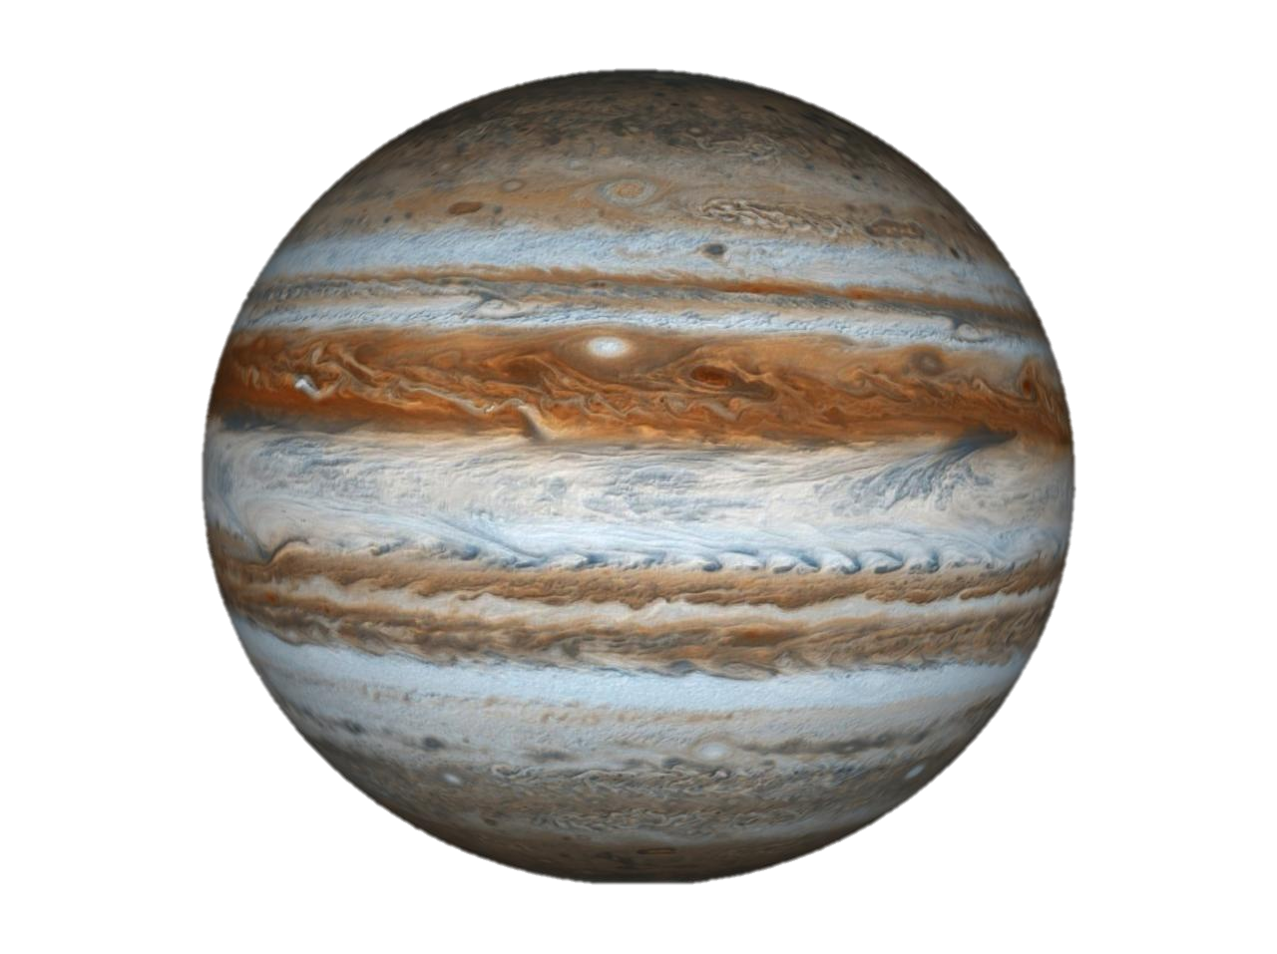
Юпитер
Статус: планета
Класс: газовый гигант
Размер: 1,43128·10¹⁵ км³
Период: Древняя Греция
VI до н.э.
IV до н.э.
V н.э.
VI н.э.
X н.э.
XII н.э.
XVI н.э.
XVIII н.э.
XX н.э.
сегодня
Notes:
Древняя Греция

Slide 5
Полярная звезда
VI до н.э.
IV до н.э.
V н.э.
VI н.э.
X н.э.
XII н.э.
XVI н.э.
XVIII н.э.
XX н.э.
сегодня
Notes:
Центральная Америка – Майа

Slide 6
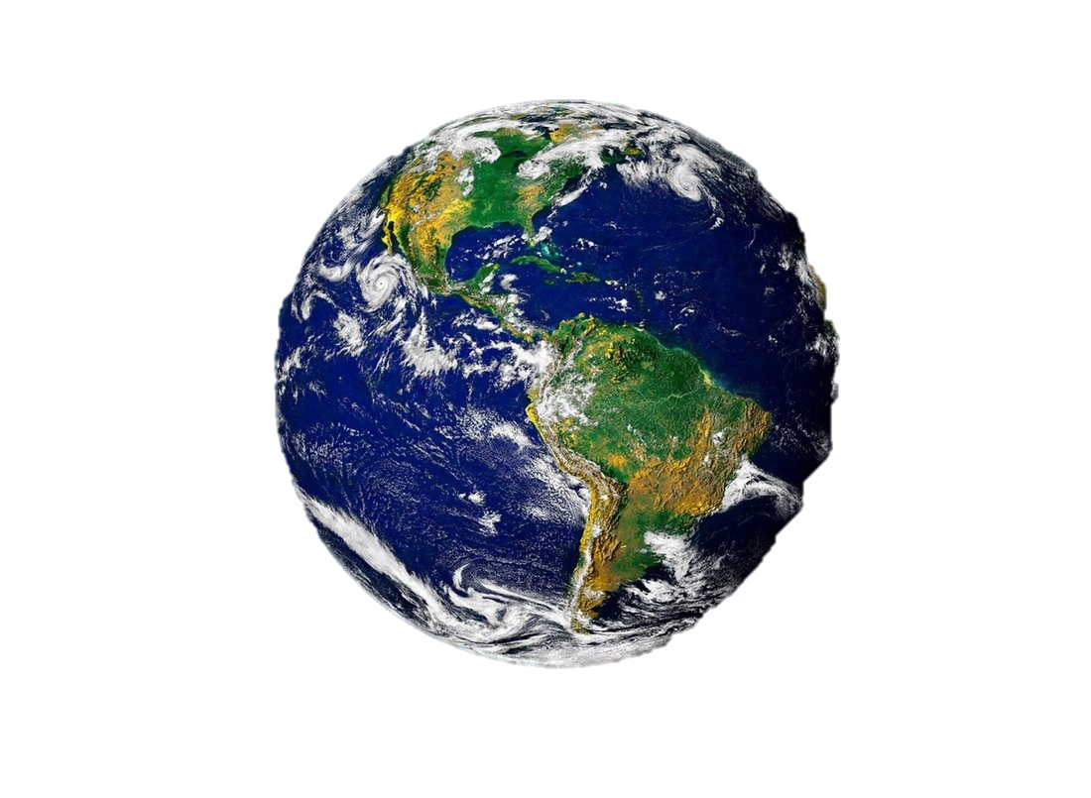
Земля
Период: Раннее Средневековье
VI до н.э.
IV до н.э.
V н.э.
VI н.э.
X н.э.
XII н.э.
XVI н.э.
XVIII н.э.
XX н.э.
сегодня

Slide 7
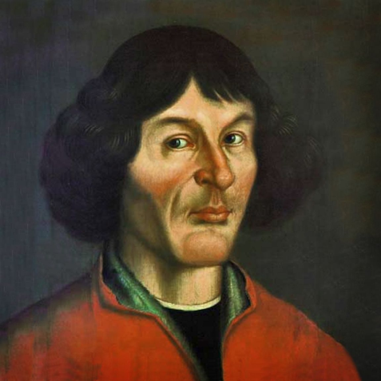
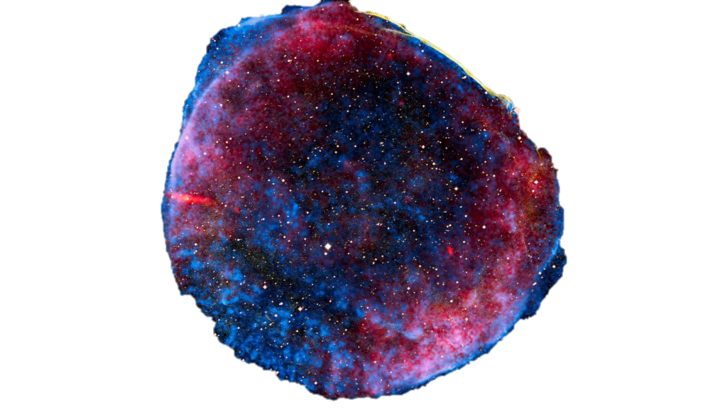
Супер- Новая
Период: Позднее Средневековье
сегодня
VI до н.э.
IV до н.э.
V н.э.
VI н.э.
X н.э.
XII н.э.
XVI н.э.
XVIII н.э.
XX н.э.
Notes:
774 1473

Slide 8
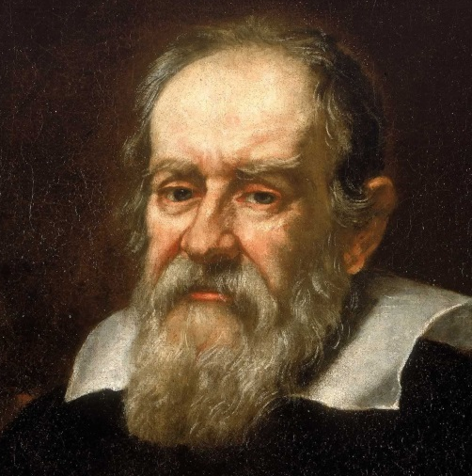
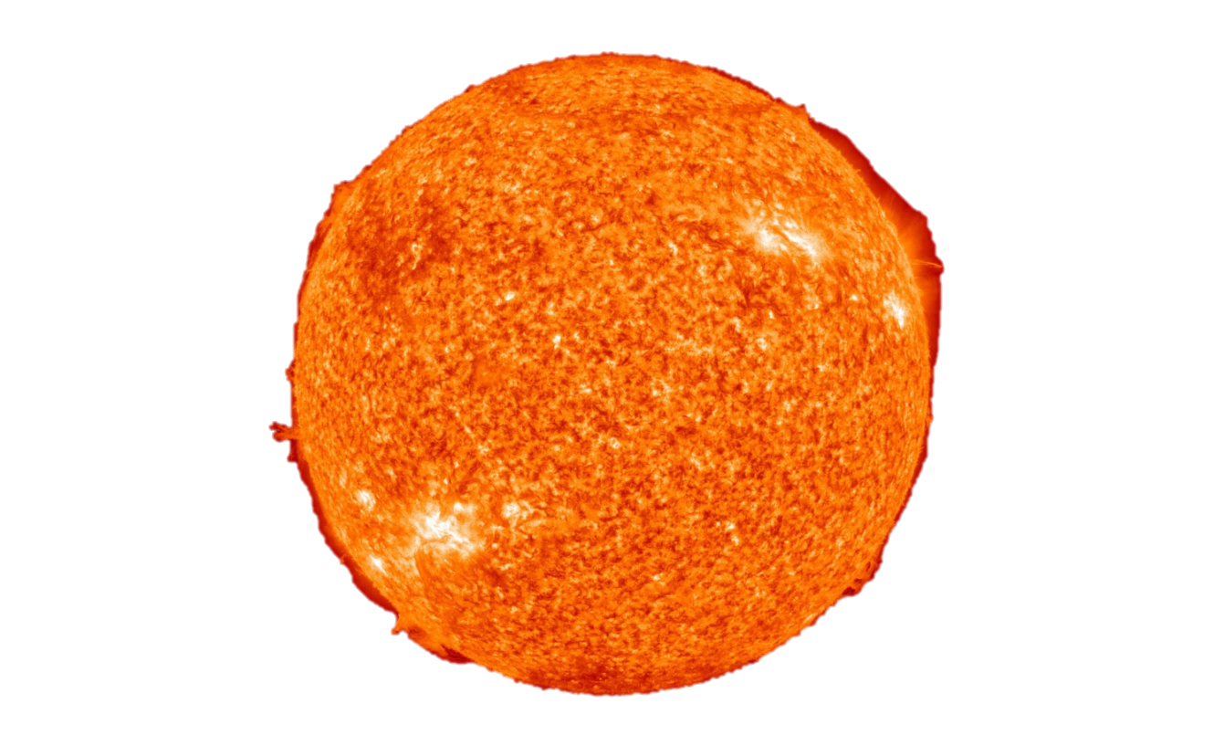
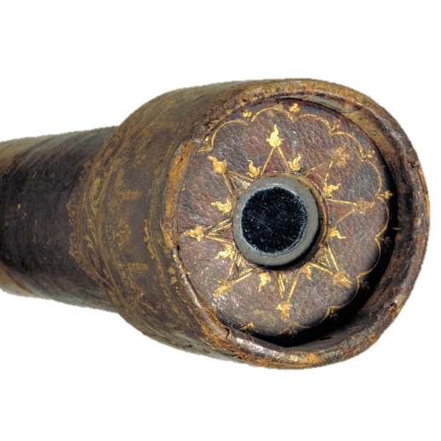
Солнце
Период: Возрождение
VI до н.э.
IV до н.э.
V н.э.
VI н.э.
X н.э.
XII н.э.
XVI н.э.
XVIII н.э.
XX н.э.
сегодня
Notes:
1616

Slide 9
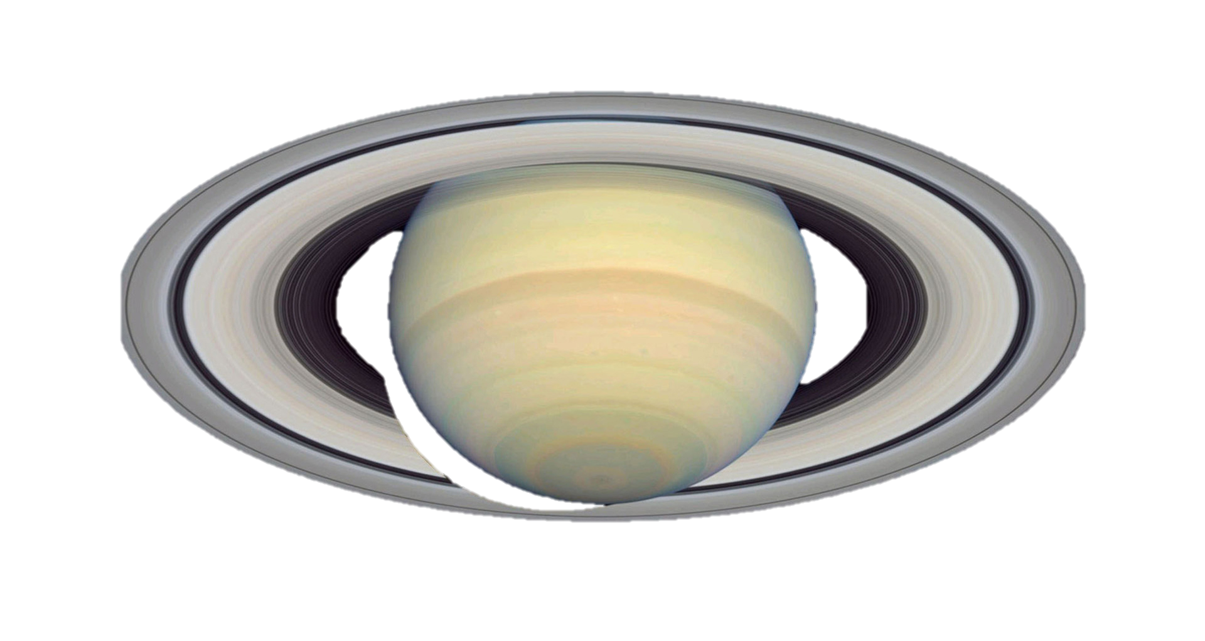
Сатурн
Период: Новое время
VI до н.э.
IV до н.э.
V н.э.
VI н.э.
X н.э.
XII н.э.
XVI н.э.
XVIII н.э.
XX н.э.
сегодня

Slide 10
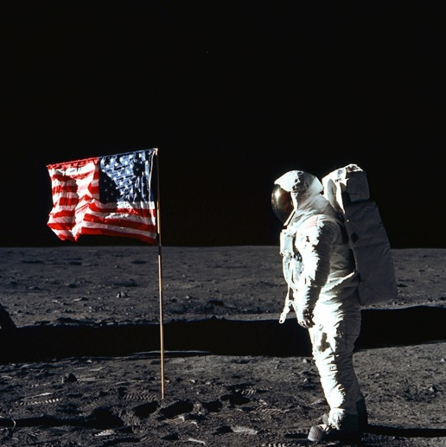
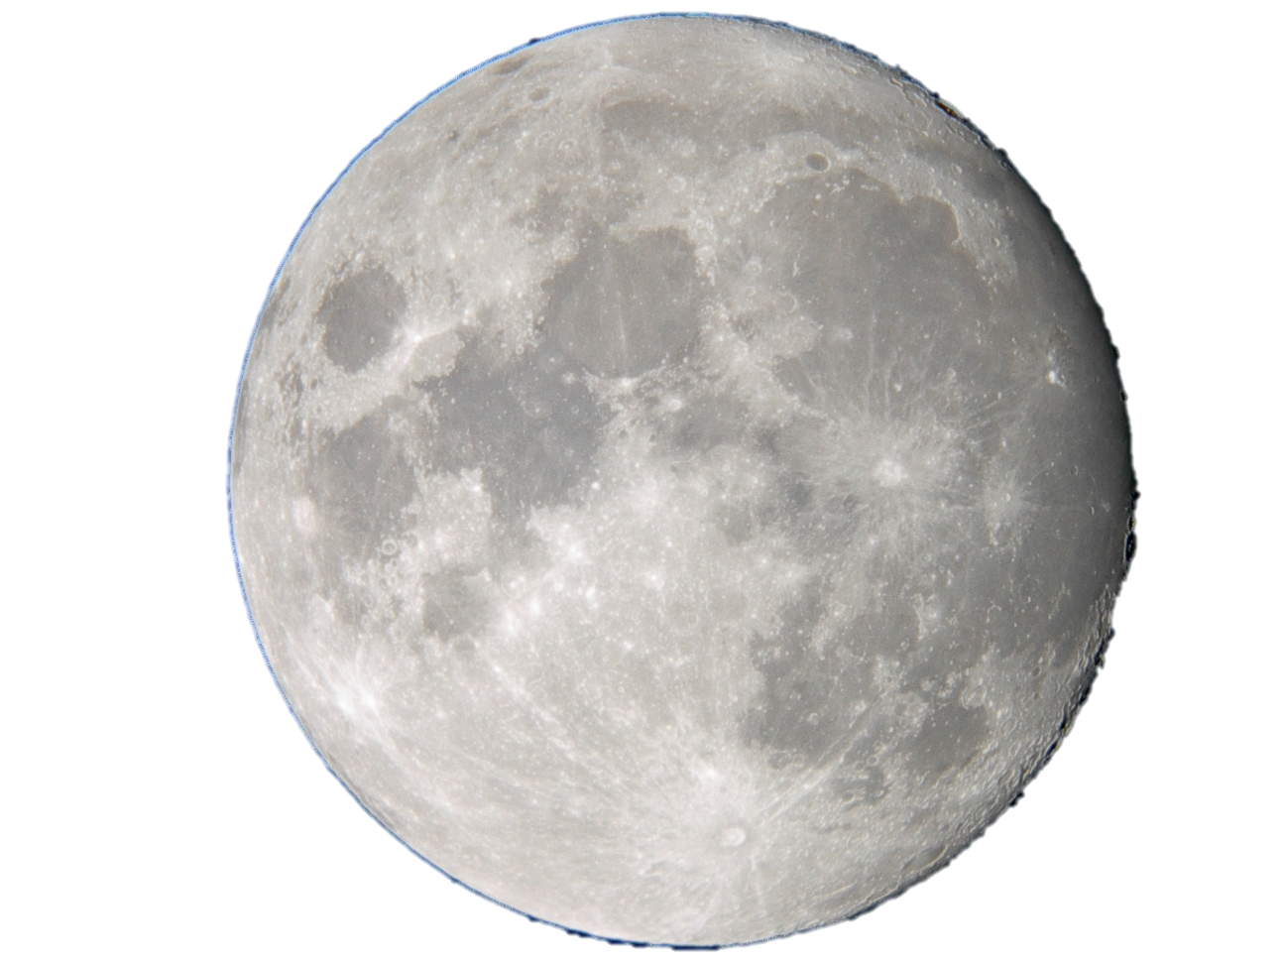
Луна
Период: Двадцатый век
сегодня
VI до н.э.
IV до н.э.
V н.э.
VI н.э.
X н.э.
XII н.э.
XVI н.э.
XVIII н.э.
XX н.э.

Slide 11
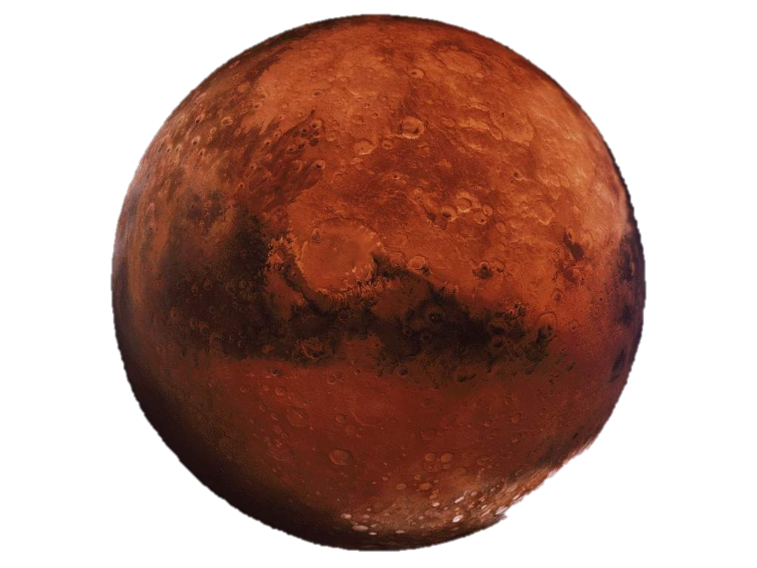
Марс
Период: Наши дни
сегодня
VI до н.э.
IV до н.э.
V н.э.
VI н.э.
X н.э.
XII н.э.
XVI н.э.
XVIII н.э.
XX н.э.

Slide 12
Конец
Спасибо за внимание!!!

